Slide 1

Тема: «Риски, возникающие при распространении цифровой идентичности»
Выполнила:
Фомичева Юлия Владимировна

Slide 2





Цифровая идентичность-
включает в себя все данные о пользователе в онлайн-среде: личную информацию, фотографии, контактные данные и другие подробности

Slide 3




Основные риски,
связанные с цифровой идентичностью
Возможность несанкционированного доступа
нарушение частной жизни или дискредитация личности
Целенаправленная кибератака
использование украденной информации для получения несанкционированного доступа к компьютерным системам или электронным аккаунтам
Риск ошибок и недостаток в системах хранения и обработки данных

Slide 4

Современные методы и технологии
минимизации рисков
Использование многофакторной аутентификации
Например, это может быть отпечаток пальца или сканирование лица
Биометрическая аутентификация
Использование одноразовых паролей
Генерируются специальными предложениями на устройствах и действуют только один раз

Slide 5
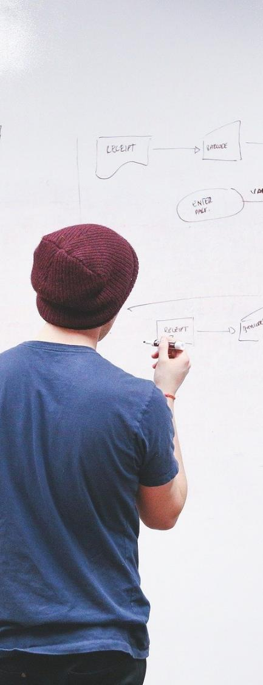

Блокировка аккаунта при подозрительной активности
Использования системы мониторинга для выявления необычной активности
Позволяет защитить аккаунт
Предотвратить кражу данных

Slide 6
Использование шифрования данных
Для расшифровки используется специальный ключ
Информация преобразуется в неизвестную форму
Повышает безопасность
Усложняет задачу злоумышленникам

Slide 7

Социальный опрос среди студентов
«Знаю ли я о рисках, возникающих при распространении цифровой идентичности? "
15%
Нет
25%
Слышал о них
60%
Да, знаю. Минимизирую их.

Slide 8




Защита цифровой идентичности от угроз
01
Многофакторная аутентификация
Биометрическая аутентификация
Одноразовые пароли
04
Блокировка аккаунта при подозрительной активности
Шифрование данных
Надежные сервисы

Slide 9

Ф
Спасибо за внимание

